Slide 1
Краснодар
2009 г.
Евстафьев А.И.
Начальник отдела консалтинга
ООО “Южная Юридическая Консалтинговая Компания”,
САРН
Максимов Д.В.
Финансовый директор
ООО “Южная Юридическая Консалтинговая Компания”,
Канд. геогр. наук
Анализ организации жилищной застройки и рынка жилья города на основе методологии регрессионного многофакторного пространственно-параметрического моделирования

Slide 2
Современное видение (диалектическая формула) проблем измерения территориального устройства города
рынок недвижимости
(в формах взаимодействия спроса и предложения)
пространственная организация жилья
рынок недвижимости
(в формах девелопмента недвижимости)

Slide 3
Карта пространственной организации города В формате ГИС отображены слои жилых многоэтажных домов, улиц и водоемов

Slide 4
Карта риэлтерских районов Нанесены координаты объектов, проданных в течение наблюдаемого периода

Slide 5
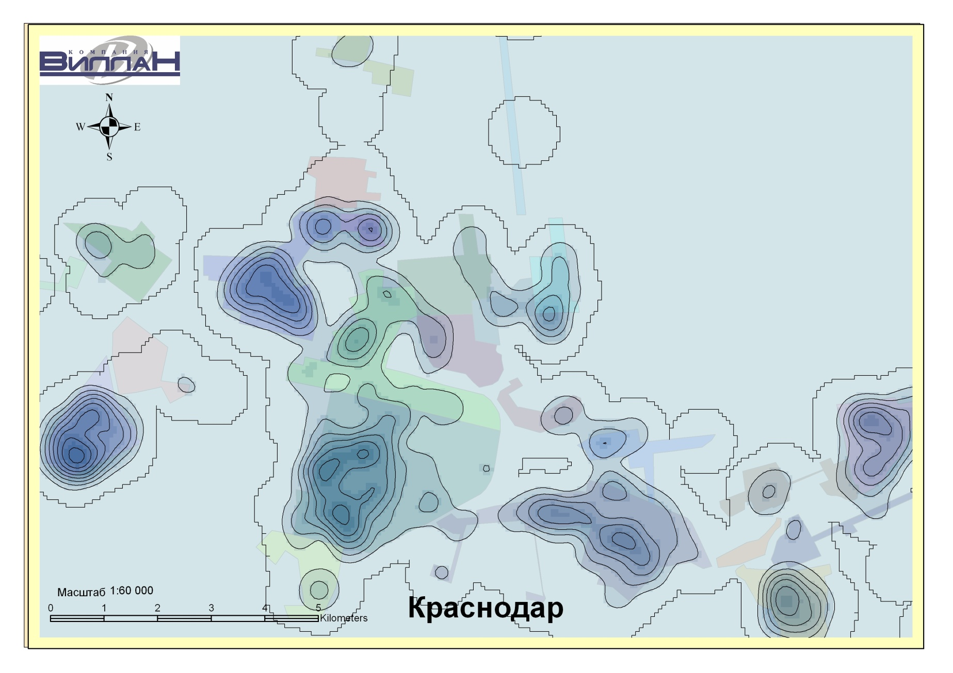
Карта локальных закономерностей рынка недвижимости Изолинии соединяют точки с одинаковой транзакционной интенсивностью

Slide 6
Карта локальных закономерностей рынка недвижимости Нанесены координаты объектов, выставленных на продажу По изолиниям можно количественно вычислить их локальные характеристики (расположение объекта в системе образовательных учреждений города)

Slide 7
Математические формулы регрессионных моделей, участвующие в отборе

Slide 8
Объекты городской среды, оказывающие локальное воздействие на рыночные характеристики объектов недвижимости
розничная торговля и общественное питание (магазины, рынки, столовые, кафе);
бытовое обслуживание (ремонт и пошив одежды, обуви и др., парик­махерские, химчистки, пункты проката и т.д.);
жилищно-коммунальное хозяйство;
кредитно-финансовое обслуживание (банки, страховые организации);
рекреационное обслуживание (туристические и экскурсионные организации, дома отдыха, гостиницы);
здравоохранение (поликлиники, больницы, медпункты, санатории, учреждения физкультуры и спорта);
социальное обеспечение (детские дома, дома для престарелых и инвалидов, организации пенсионного обеспечения);
услуги связи (почта, телеграф, телефонные переговорные пункты):
культурное обслуживание (театры и кинотеатры, музеи, библио­теки, клубы и дома культуры, радио и телевидение, издательства);
образование и воспитание детей (детские сады и ясли, общеобра­зовательные учебные учреждения).

Slide 9
Другие характеристики расположения, оказывающие воздействие на рыночные характеристики объектов недвижимости
доступность к рабочим местам, магазинам, местам развлечений, которая в зависимости от положения может быть очень разной,
качество окружающей среды: разное качество воздуха, воды, разные уровни шума;
внешний вид (ландшафт), внешние характеристики домов и участков.

Slide 10
В качестве зависимых переменных могут выступать
индикаторы рынка недвижимости (система ценовых показателей, показатели ликвидности объектов недвижимости и волатильности отдельных сегментов рынка и территорий);
характеристики девелоперской деятельности (индивидуальные и групповые показатели инвестиционной активности, показатели динамики реализации девелоперского проекта, его влияния на социально-экономическое положение территорий);
локальные характеристики развития местных сообществ.

Slide 11
Регрессионная модель, полученная в ходе эксперимента
где
у_{i} – значение зависимой переменной для i-го объекта (полная цена предложения
квартиры на вторичном рынке жилой недвижимости);
b₀, b_{1,} .. – константы, расчет которых был выполнен в ходе регрессионного
моделирования;
x_{ij} – i-ое значение (значение для объекта i) j-ой переменной;
x_{j} – среднее по всей выборке значение j-ой пространственной переменной.

Slide 12
Сводка регрессионной модели эксперимента

Slide 13
Результаты исследования позволяют выявить закономерности процессов жилищной застройки территорий города в их пространственном аспекте:
определяется степень влияния пространственной организации объектов городской среды на функционирование локального рынка недвижимости;
дается характеристика критериев рационального размещения и других параметров объектов городской среды, которые бы отвечали интересам местного сообщества и не допускали асимметричного развития локального рынка недвижимости;
возможно моделирование поведения девелопера, прогноз возможных вариантов адаптации концепции девелоперского проекта к размещению в его локации объектов городской среды и анализ прогноза;
возможна разработка методики комбинирования системы управления процессом девелопмента (правовое земельное зонирование, благоприятный инвестиционный и налоговый режим) с планированием размещения объектов городской среды, целью которой будет привлечение инвестора-девелопера на определенную локацию и обусловленная тенденциями рынка коррекция стратегии в интересах местного сообщества.

Slide 14
Краснодар
2009 г.
Евстафьев А.И.
artem-ivanovich@yandex.ru
Максимов Д.В.
dvmaksimov68@mail.ru

